Slide 1
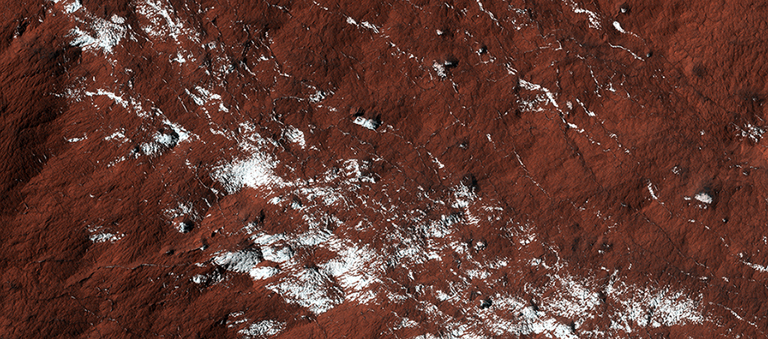

Pendents als dipòsits estratificats polars
Aquests dipòsits són considerablement extensos i encerclen parcialment el casquet residual del pol sud. En aquesta bella imatge a color hi podem veure roques fracturades recobertes parcialment amb gebre de diòxid de carboni.
uahirise.org/ca/ESP_039122_1080

